Slide 1
IRO 17.10.2019

Slide 2
Agenda:
Americké půjčky
Bilaterální smlouvy a jejich použití na fakultách
Marketing – sociální sítě, videa, update
Letní školy - update
Joint Degree a nová pravidla akreditace
Projekt EDUC
Ostatní

Slide 3
Federal Student Aid – americké půjčky
Hlavní kontakt: Mai Hoa Nguyenová, nguyenova@czs.muni.cz
  Vše od komunikace se studenty, kteří uvažují o podání FAFSA přes vystavení a podpis award letter až po udělování půjček jako takových
Fakulty:
  Přijímací řízení
  Podpis Participation Agreement (smlouva s fakultou o výši půjčky a dodržování pravidel pro to, aby půjčky mohly být čerpány)
    Informaci o výši půjčky vždy dodám, aby byla včas zanesena do PA

Slide 4
Bilaterální smlouvy MU – Aktuality
Celouniverzitní smlouvy
Výběrové řízení na akademický rok 2020/2021
Probíhá potvrzování míst pro MU studenty
Stipendium až 20 000 CZK na měsíc

Slide 5
Partnerské Univerzity a CZS
Před nominací
- Petr Boucník, boucnik@czs.muni.cz
- Sjednávání a aktualizace smluv, kvót
- Výběrová řízení
  - Celouniverzitní
  - Přímé a nepřímé kvóty
    Informace pro studenty
    Nominace samotné
    Aktualizace webu
Po nominaci
Martin Vašek, vasek@czs.muni.cz
Barbora Burešová, buresova@czs.muni.cz
- Komunikace se studenty po nominaci
- Vízové a mobilitní dokumenty
- Administrace mobility
- Vyplácení stipendií
Web Incoming: https://czs.muni.cz/en/student-from-abroad/exchange-non-degree-studies/partner-universities
Web Outgoing: https://czs.muni.cz/cs/student-mu/studijni-pobyty/partnerske-univerzity

Slide 6
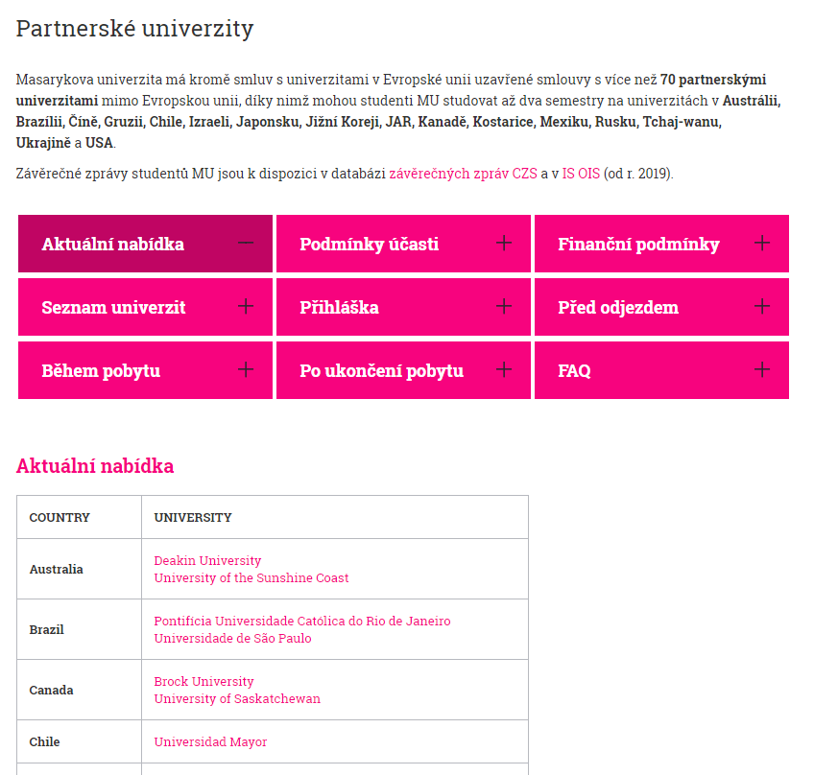
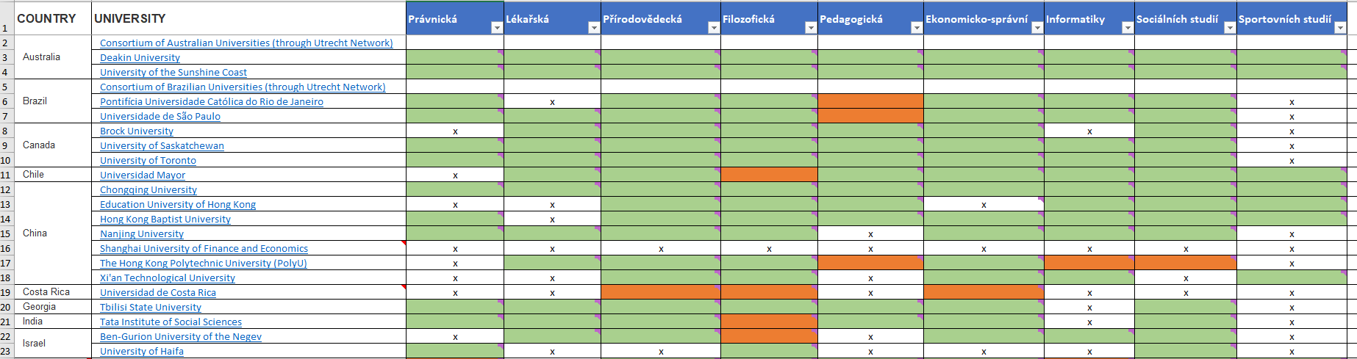
Partnerské Univerzity MU – Seznam Univerzit
Aktualizace webu
Přihlášky od konce října
Ujasnění kvót pro MU studenty

Slide 7

Partnerské Univerzity MU - Kvóty
Celouniverzitní výběrové řízení
  - V režii CZS
  - Nejbližší termín pro studenty: 15. prosinec
Přímé kvóty
  - Pro ústavy/katedry
Nepřímé kvóty
  Nabídka kvót pro fakulty
  Konec října
CZS sbírá od ústavů/fakult jen jména/UČO již vybraných studentů

Slide 8
Termíny pro celouniverzitní výběrová řízení
Outgoing
  Pro akademický rok 2020/2021
  15. prosince 2019
  Pro jarní semestr 2021
  15. června 2020
Incoming
  Pro akademický rok 2020/2021
  15. dubna 2019
  Pro jarní semestr 2021
  1. října 2020
Web Incoming: htps://czs.muni.cz/en/student-from-abroad/exchange-non-degree-studies/partner-universities
Web Outgoing: https://czs.muni.cz/cs/student-mu/studijni-pobyty/partnerske-univerzity

Slide 9
Marketing – sociální sítě, videa, update
Open Day? – 549 adres do NL
Imatrikulace
Vaše eventy? – Komiksy, nálepky

Slide 10
Take-overs
Faculty | Week
Faculty of Arts | October 7-11
Faculty of Law | October 14-18
Faculty of Infromatics | October 21-25
Faculty of Science | October 28-November 1
Faculty of Medicine | November 4-8
Faculty of Social Studies | November 11-15
Faculty of Economics | November 18-22
Faculty of Education | November 25-29
Faculty of Sports Studies | December 2-6

Slide 11
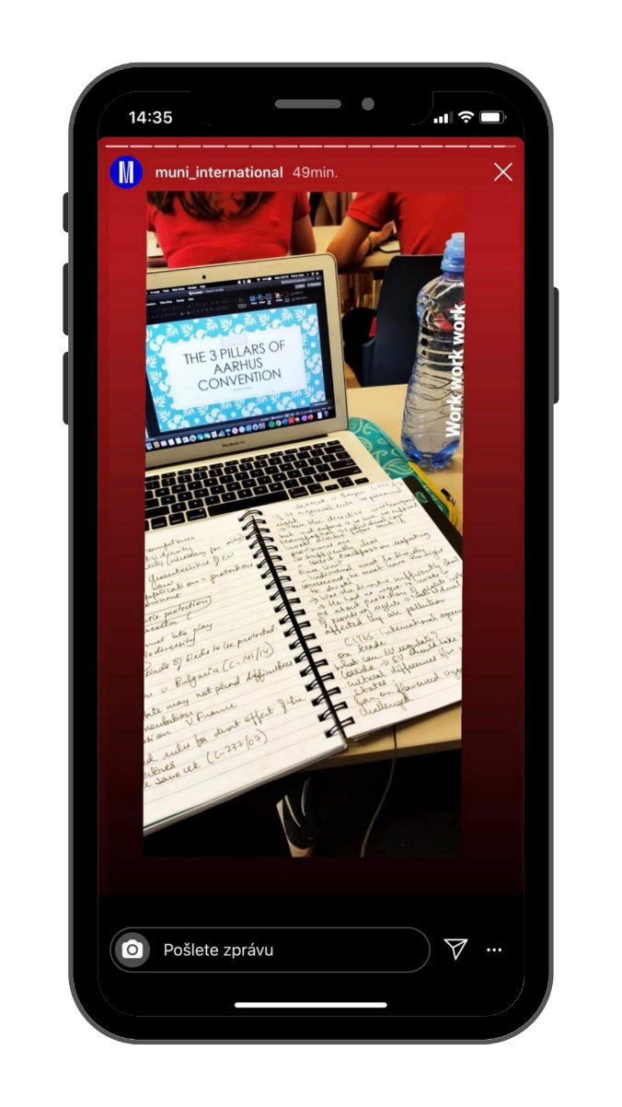
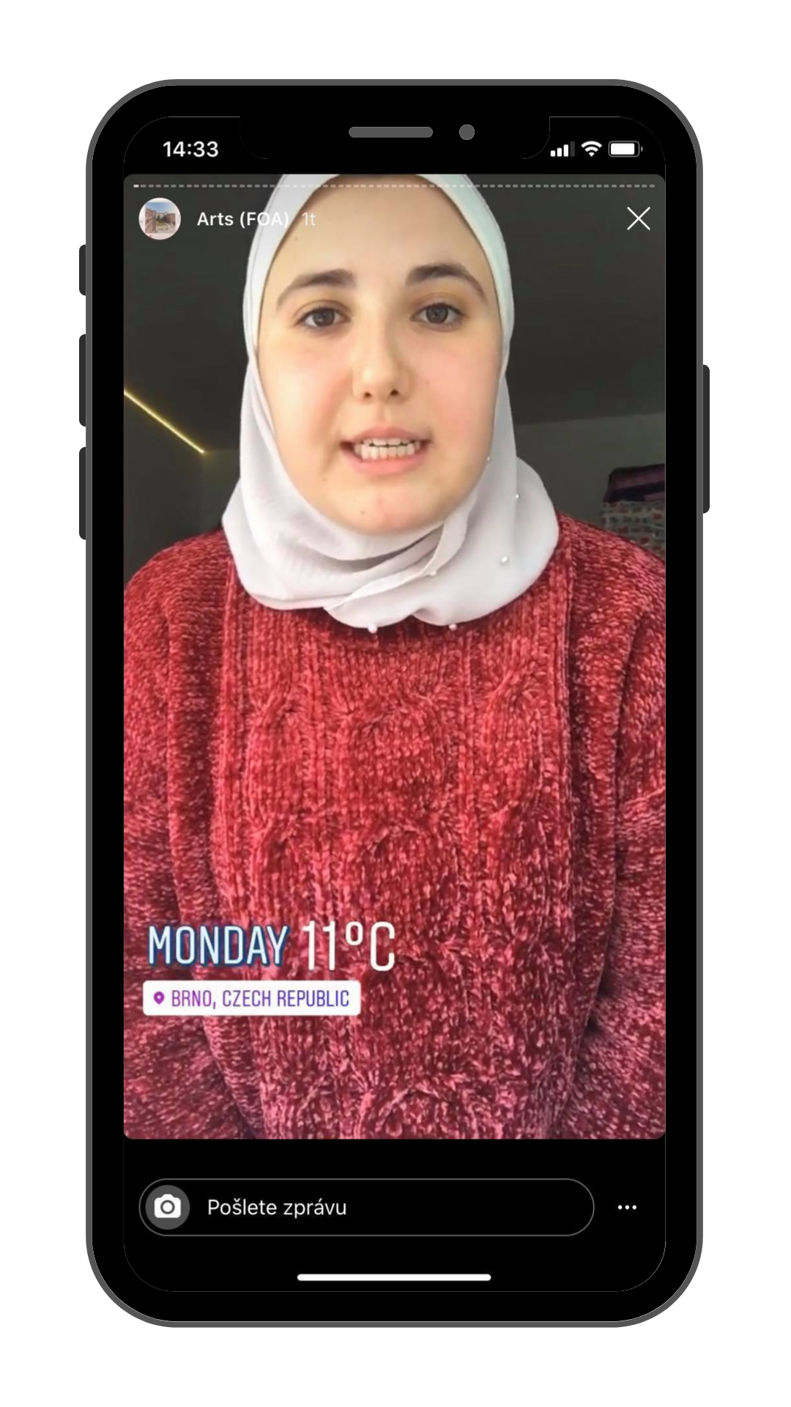
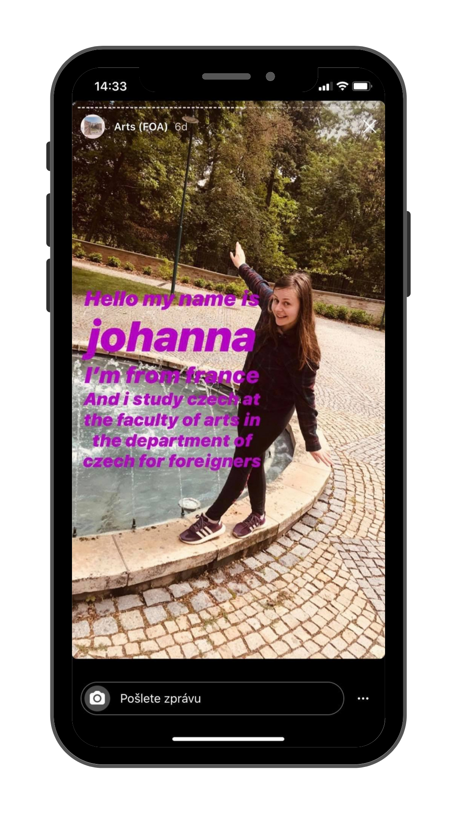
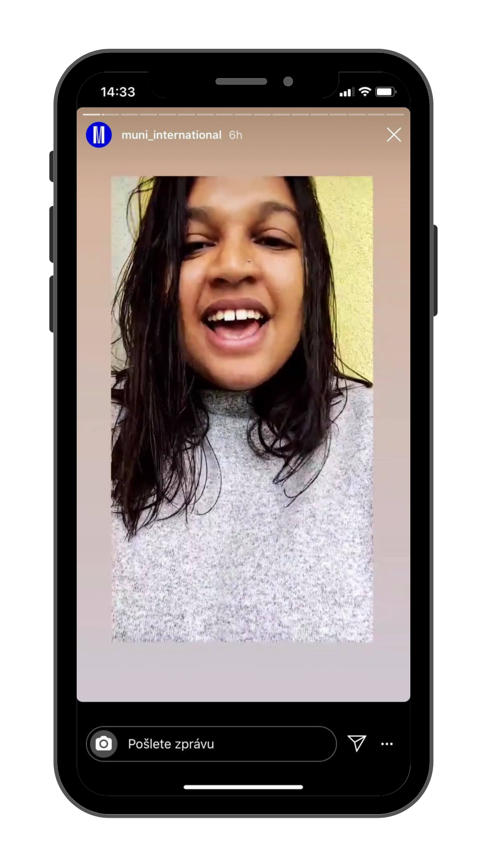
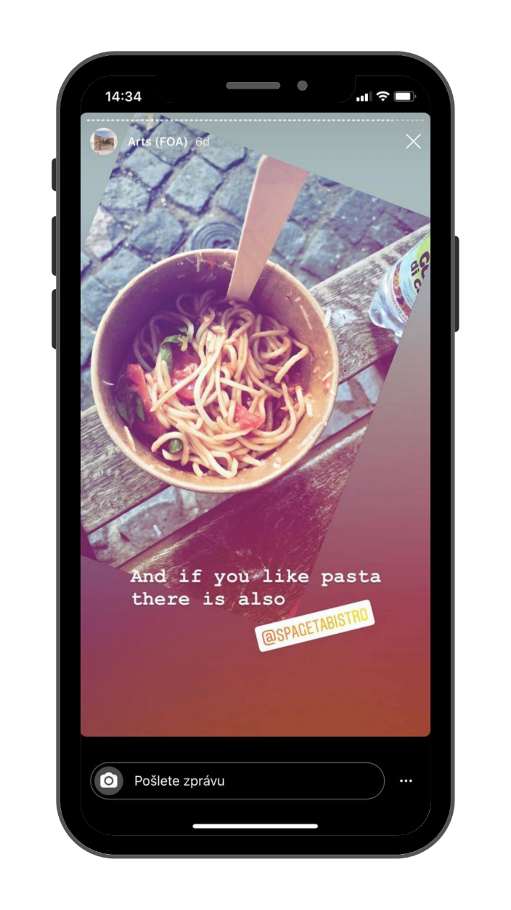

Slide 12
Videa
Příští týden FSS
Do konce roku (snad)
Focení studentů
Průvodci

Slide 13
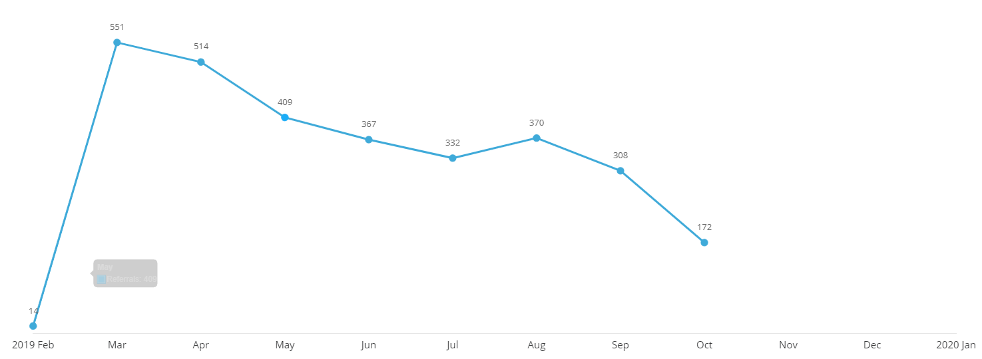
Studyportals

Slide 14
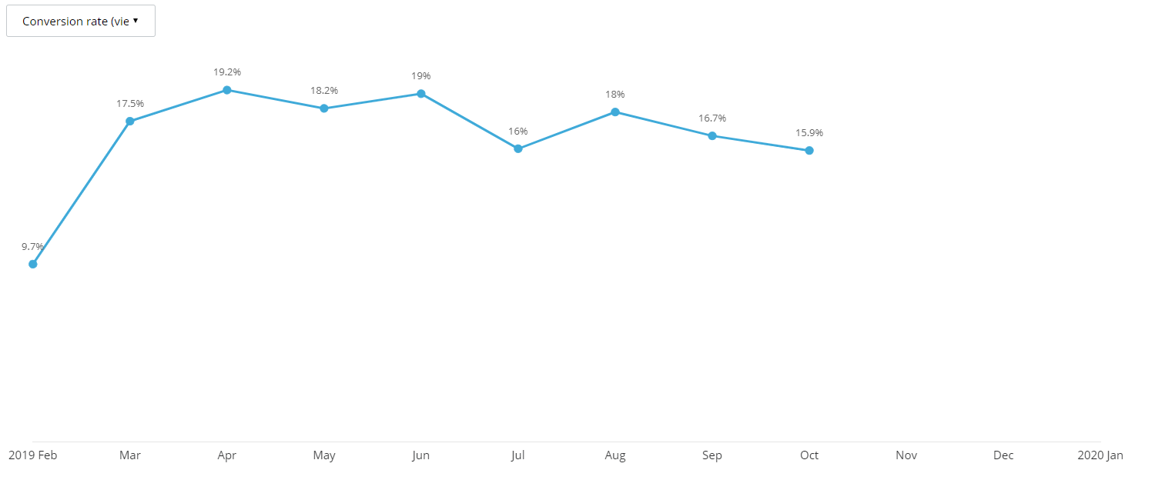

Slide 15
Možnosti:
Premium listing (doporučeno pro Int. Rel, Conflict and Demo, Computer systems, com and sec a Special Edu)
Banner – nevýhodné
Newslettery
Ověřování studentů – seznam všech přijatých v 2019 (anglické obory, zaplacený školný, vč. vládních stipendistů)
https://www.czechuniversities.com/ + https://www.czechuniversities.com/catalogue-of-universities/masaryk-university

Slide 16
Letní školy - update
Updating the website to have
  List of Summer Schools
  List of Winter Schools
Teaming with partner universities to share teaches
  University of London in Paris
  Guest lecturing at Tampere University
  University of Potsdam sharing teachers
Set up an email list serve for “summer schools” to more directly share this information

Slide 17
Joint Degree a nová pravidla akreditace

Slide 18
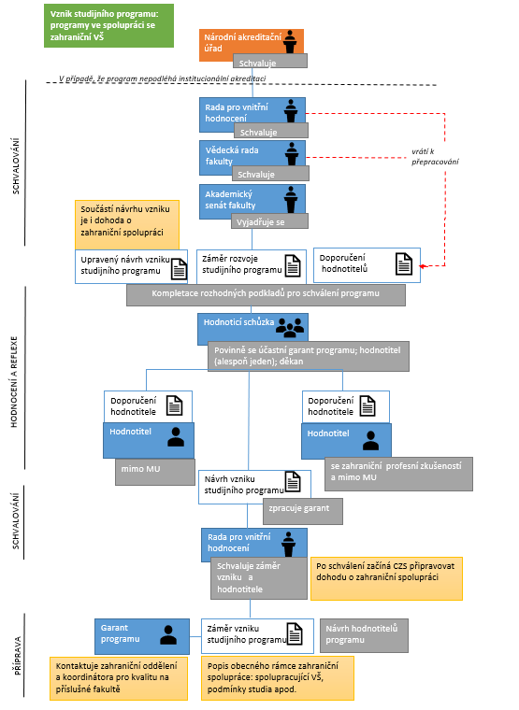
Proces akreditace: 3 kroky
Krok 1: Záměr vzniku studijního programu (garant)
  Překládá se Radě pro vnitřní hodnocení MU
Krok 2: Dohoda o spolupráci
Krok 3: Záměr rozvoje studijního programu + sebehodnotící zpráva (garant)
  Následuje schválení:
    Akademickým senátem fakulty
    Vědeckou radou fakulty
    RVH
Proces udělení instit. akreditace může trvat 7-12 měsíců

Slide 19
Formuláře pro přípravu JD programů
Záměr vzniku Studijního programu:
  Záměr vzniku studijního programu
  Intention of Establishing Joint Degree Programme
Návrh vzniku Studijního programu:
  Vzor
Dohody o spolupráci:
  Vzor Dohody o spolupráci pro joint degree programy:
    Vzor Dohody o spolupráci č. 1 (česky)
    Vzor Dohody o spolupráci č. 1 (anglicky)
  Vzor Dohody o spolupráci pro double/multiple degree:
    Vzor Dohody o spolupráci č. 2 (česky)
    Vzor Dohody o spolupráci č. 2 (anglicky)

Slide 20
Školení
čtvrtek 28. listopadu dopoledne v Kounicově sálu?
Cílová skupina:
  Fakultní zahraniční oddělení
  Fakultní oddělení pro kvalitu
  (akademici – jen pokud chtějí)

Slide 21
CRP 2020
18 českých vysokých škol
koordinátor UK
na MU: Odbor pro kvalitu RMU + CZS
cíl:
  vymezení typologie (JD, DD, MD) pro národní rámec
  sdílení praxe, získání know-how a procesní problematiky jinde
  návrh na legislativní změny
  standardy zajišťování a hodnocení kvality

Slide 22
Erasmus Mundus Joint Master Degree programy
projektová příležitost v rámci programu EU Erasmus+
celkový grant 4 miliony eur na 4 roky (108 mil. Kč)
  VŠ:
    20.000 E na přípravný rok (540.000 Kč)
    50.000 E na každý cyklus (150.000 E celkem, tj. celkem 4 miliony Kč)
  Studenti:
    max. 25.000 E na stipendia na rok (675.000 Kč ročně na stipendia), na čtyřletý cyklus EMJMD max. 100.000 E na stipendia ( tj. max. 27 milionů Kč na stipendia za 4 roky)
  Cestovné, náklady na společná setkání
  Instalation costs
  Další náklady

Slide 23
Výsledky výzvy 2019
uspělo 44 projektů
celkem 166.364.800 E (4,5 miliardy Kč)
UK zapojena do 6 EMJMD programů
ČVUT do 1 EMJMD programu
NÁZEV PROGRAMU | GRANT | ZAPOJENÉ UNIVERZITY
International Master in Security, Intelligence and Strategic Studies | 4.370.000 E | UNIVERSITY OF GLASGOW UNIVERZITA KARLOVA DUBLIN CITY UNIVERSITY UNIVERSITA DEGLI STUDI DI TRENTO
Erasmus Mundus Masters Journalism, Media and Globalisation (Mundus Journalism) | 4.460.000 E | AARHUS UNIVERSITET, DK UNIVERZITA KARLOVA DANMARKS MEDIE-OG JOURNALISTHOJSKOLE, DK UNIVERSITAET HAMBURG, DE UNIVERSITEIT VAN AMSTERDAM CITY UNIVERSITY OF LONDON SWANSEA UNIVERSITY, UK UNIVERSITY OF TECHNOLOGY SYDNEY PONTIFICIA UNIVERSIDAD CATOLICA DE CHILE FUDAN UNIVERSITY UNIVERSITY OF CAPE TOWN THE REGENTS OF THE UNIVERSITY OF CALIFORNIA
European Politics and Society: Vaclav Havel Joint Master Programme | 3.990.000 E | UNIVERZITA KARLOVA (koordinátor) UNIVERSITEIT LEIDEN UNIWERSYTET JAGIELLONSKI UNIVERSIDAD POMPEU FABRA, ES
Erasmus Mundus Joint Master Degree in Sports Ethics and Integrity | 3.043.000 E | KATHOLIEKE UNIVERSITEIT LEUVEN UNIVERZITA KARLOVA JOHANNES GUTENBERG-UNIVERSITAT MAINZ UNIVERSITY OF PELOPONNESE UNIVERSIDAD POMPEU FABRA, ES SWANSEA UNIVERSITY
European Master Program in Language and Communication Technologies | 4.274.000 E | UNIVERSITAT DES SAARLANDES UNIVERZITA KARLOVA UNIVERSITE DE LORRAINE UNIVERSITA DEGLI STUDI DI TRENTO UNIVERSITA TA MALTA RIJKSUNIVERSITEIT GRONINGEN UNIVERSIDAD DEL PAIS VASCO/ EUSKAL HERRIKO UNIBERTSITATEA
European Master of Science in Nuclear Fusion and Engineering Physics | 3.052.000 E | UNIVERSITE D'AIX MARSEILLE UNIVERSITEIT GENT CESKE VYSOKE UCENI TECHNICKE V PRAZE CEA SACLAY UNIVERSITE DE LORRAINE UNIVERSITAET STUTTGART UNIVERSIDAD CARLOS III DE MADRID UNIVERSIDAD COMPLUTENSE DE MADRID

Slide 24
Výsledky minulých EMJMD výzev
Rok výzvy | Otevřené EMJMD program uskutečňované ve spolupráci s českými univerzitami
Výzva 2018 | 4CITIES+ Erasmus Mundus Joint Master Degree in Urban Studies (23 partnerů vč. UK) Copernicus Master in Digital Earth (12 partnerů vč. UPOL) Joint European Master in Tribology of Surfaces and Interfaces (přes 50 partnerů vč. ČVUT) European Master in Law and Economics (50 partnerů vč. VŠE) DYCLAM: DYnamics of Cultural LAndscape, Heritage, Memory and conflictualities (přes 30 partnerů vč. VUT)
Výzva 2017 | TEMA+ European Territories: Heritage and Development (3 partneři vč. UK) Euroculture: Society, Politics and Culture in a Global Context (30 partnerů vč. UPOL) European Politics and Society: Vaclav Havel Joint Master Programme (26 partnerů vč. UK) Philosophies allemandes et françaises contemporaines: enjeux contemporains (7 partnerů vč. UK) International Master of Science in Environmental Technology and Engineering (5 partnerů vč. VŠCHT) Techniques, Patrimoine, Territoires de l'Industrie : Histoire, Valorisation, Didactique (přes 30 partnerů vč. ČVUT)
Výzva 2016 | Erasmus Mundus Joint Master Degree in Sports Ethics and Integrity (Belgie, Španělsko, Řecko +. UK) European Master in Migration and Intercultural Relations (přes 20 partnerů vč. Jihočeská univerzita v ČB) International Master in Security, Intelligence and Strategic Studies (přes 20 partnerů vč. UK) Global Development Policy (17 partnerů vč. UPOL) Erasmus Mundus Master in Membrane Engineering for a Sustainable World (6 partnerů vč. VŠCHT Praha)
na MU není žádný EMJMD program

Slide 25
Erasmus Mundus výzva 2020 na MU
FSS: Environmental and Sustainability Education
  + University of Vechta
  + Alpen-Adria-University Klagenfurt
  + University of Karlstad
??? PřF: Ústav geografie
  + Gent + Vídeň?
  kontaktní osoba: ředitel ústavu doc. Petr Kubíček
??? ESF:
  doc. Robert Jahoda?

Slide 26
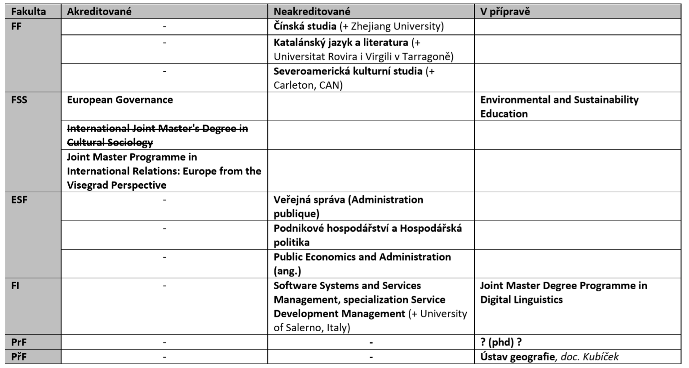
JD: stav na MU

Slide 27


Slide 28






Členové

Slide 29
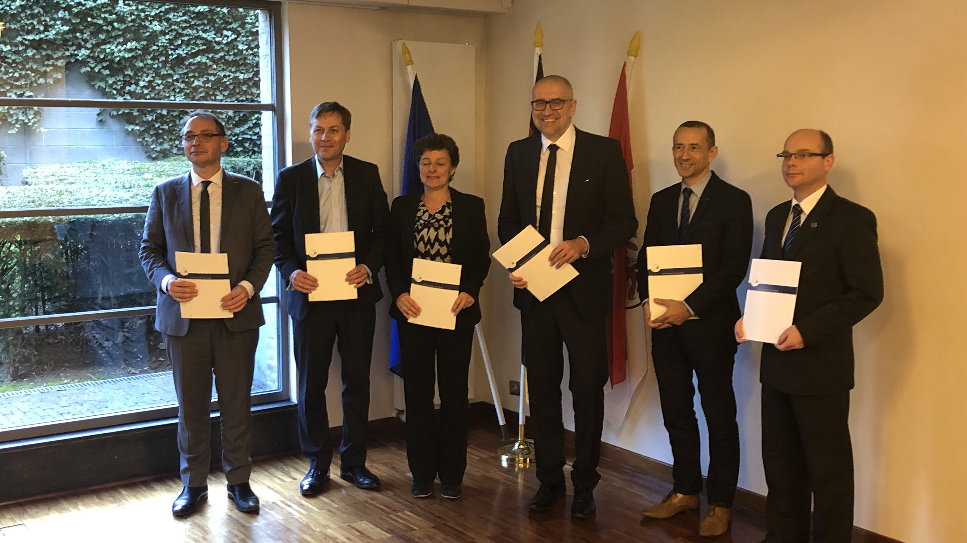
Podpis memoranda 19. února 2019

Slide 30

Odevzdání projektu 28. února 2019
 |  |  | KA2: Cooperation for innovation and the exchange of good practices EUROPEAN UNIVERSITIES Pilot call for proposals: EAC-A03-2018 Deadline: 28 February 2019 (12.00 noon Brussels time)
Erasmus+ Programme

Slide 31
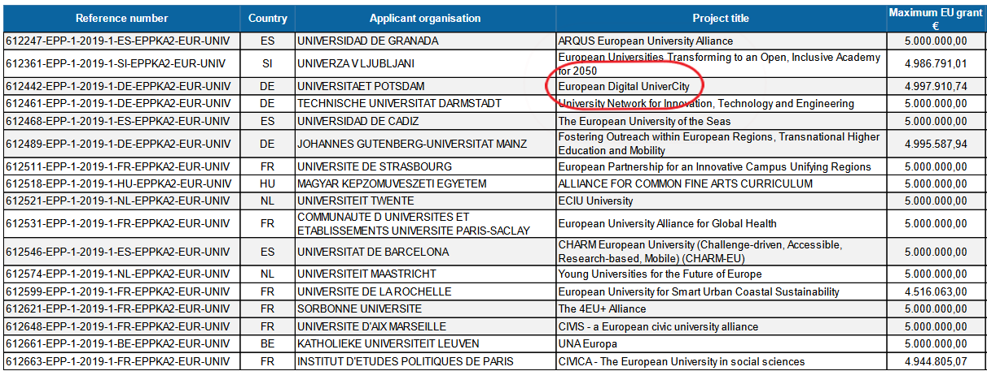
Vyhlášení výsledků 1. výzvy: 26. 6. 2019

Slide 32
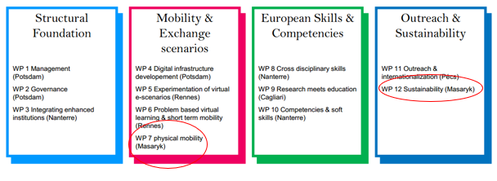
Struktura
(tříletý projekt, začátek podzim 2019, s velkou pravděpodobností prodloužení)

Slide 33
Klíčové „work packages“: 4-10
WP 4: Digital Infrastructure Development
  (Potsdam)
  The main aim of this WP is to bridge the IT infrastructures of each consortium member to enable exchanges, collaboration and learning at best (common standards, interoperability and a portal based e-service).
WP5: Virtual mobility and virtual exchange
  (Rennes I)
  The aim of the experimentations of virtual mobility and virtual exchange scenarios is to have an impact on the creation of a student journey digitalized within the European Digital UniverCity.

Slide 34
Klíčové „work packages“: 4-10
WP6 Innovative short-term physical mobility
  (Rennes I)
  New mobility schemes, based on blended mobility including virtual classroom and physical mobility over a short period of time or on an intensive program.
  WP7: Reducing barriers for Physical Mobility
  (Masaryk University)
  Setting up a suitable infrastructure relying on digital tools in order to boost the physical mobility among the partners including students with special needs.

Slide 35
Klíčové „work packages“: 4-10
WP8: Cross-disiplinary curricula at Master´s level
  (Nanterre)
WP9 Education meets Research
  (Cagliari)
  Strengthening the links between education and research by involving directly or indirectly students in the researches carried out by the EDUC Universities. A second objective will be that to identify, among the already established bilateral research collaborations of the EDUC Partners, those that can involve all the Universities of the alliance
  WP10: Competencies and skills
  (Nanterre)
  Acquisition of specific competencies and hard and soft skills

Slide 36
Ostatní
Školení S&S
  Datum: 22. 10. 2019, 9:00 – 17:30 (celý den)
  Místo: Modrá linka, Anenská 10/10, Brno
  Další:
    Primárně zaměřeno na modelové situace
    Občerstvení (coffee breaky, oběd) zajištěno
    Nutno dát vědět do pátku a vyplnit formulář: https://forms.gle/32A4Xu2o12j4sWJg8
Erasmus+ KA2
  Datum konání: 19. 11. 2019, 14:30 - 17:00
  Místo konání: LF MU, UKB, místnost A11/234
  Téma: KA2 program Erasmus+ - motivace uchazečů (důvod, proč se zapojit), nastínění možností a podmínek programu, včetně následné diskuze či osobních konzultací.

